Slide 1
ANATOMY OF THE NERVOUS SYSTEM (CHAPTER 4)
Thalia Mililani
Yusrina Putri F

Slide 2
ANATOMI SISTEM SARAF
Struktur Sisrem Saraf Vertebrata
Korteks Serebrum
Metode Riset

Slide 3
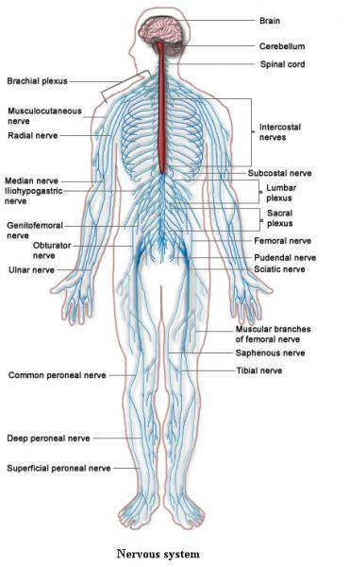
1. STRUKTUR SISTEM SARAF VERTEBRATA
Sistem saraf manusia dibagi dua, yakni:
1. Sistem Saraf Pusat / Central Nervous System (CNS) → Otak & sum-sum tulang belakang.
2. Sistem Saraf Tepi / Peripheral Nervous System (PNS) → Diluar/selain otak & sum-sum tulang belakang.

Slide 4
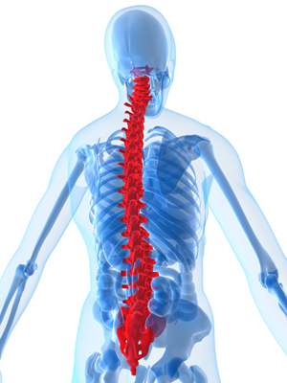
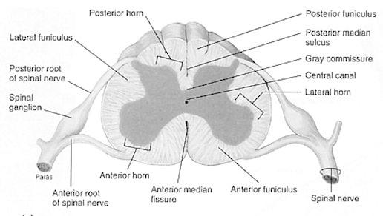
SUM-SUM TULANG BELAKANG
-White Matter: terdiri dari akson bermielin.
-Grey Matter: dipenuhi oleh badan-badan sel dan dendrit.

Slide 5
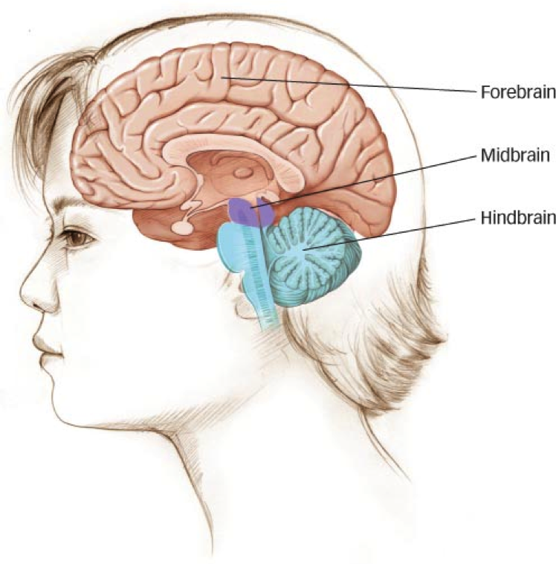
OTAK
Otak Belakang / Hindbrain : Medula, Pons, Serebelum
Otak Tengah / Midbrain : Tektum, Tegmentum, Substansia Nigra
Otak Depan / Forebrain : Talamus, Hipotalamus, K. Pituitari, Basal Ganglia, Dasar Forebrain, Hipokampus.

Slide 6
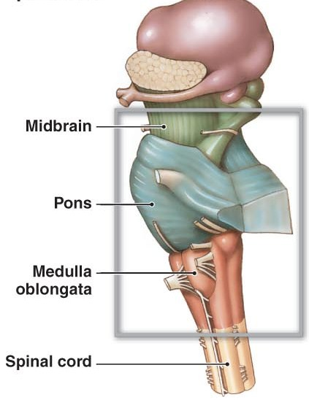
OTAK BELAKANG / HINDBRAIN
Medula : Mengatur reflex penting
-ex: Napas, muntah, bersin, pengeluaran saliva, denyut jantung) → dengan sist. Saraf kranial
Pons : Jembatan penyebrangan akson. Dari satu bagian otak ke bagian otak lain dan dari tiap sisi otak ke sum-sum tulang belakang.
Serebelum : Keseimbangan dan Koordinasi

Slide 7
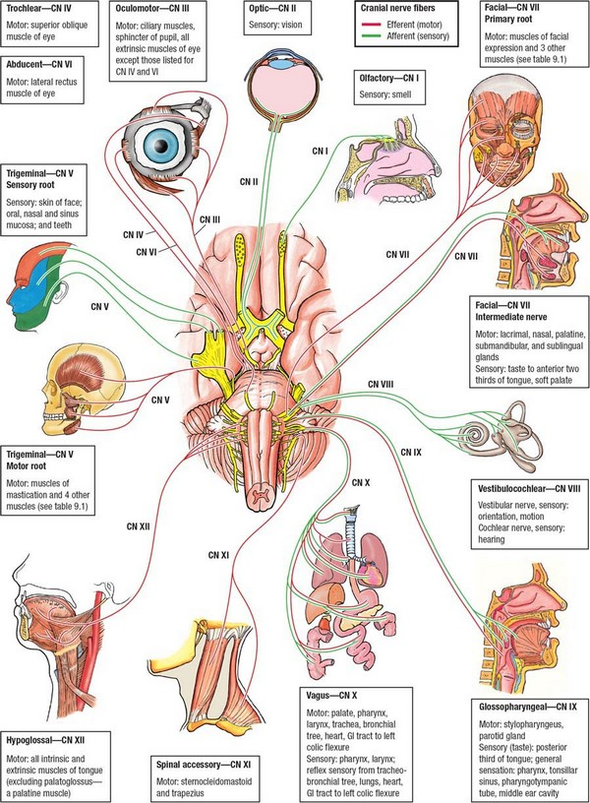
OTAK BELAKANG
(SISTEM SARAF KRANIAL)

Slide 8
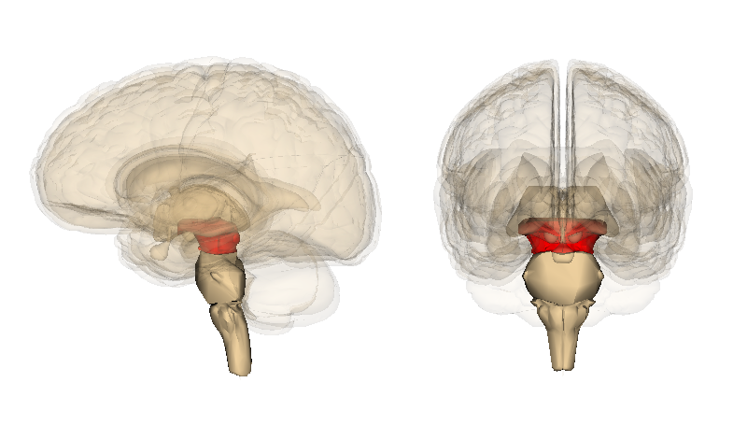
OTAK TENGAH / MIDBRAIN
Tektum : Bagian terluar otak tengah, ada 2 tonjolan di tektum (Kolikulus Superior dan Inferior)
-Kolikulus Superior & Kolikulus Inferior: untuk alur informasi sensori
Tegmentum : Lapisan dibawah tektum & perpanjangan jalur antara otak depan dan otak belakang / sum- sum tulang belakang.
Substansia Nigra : Meningkatkan kandungan dopamin pada jalur- jalur informasi.

Slide 9
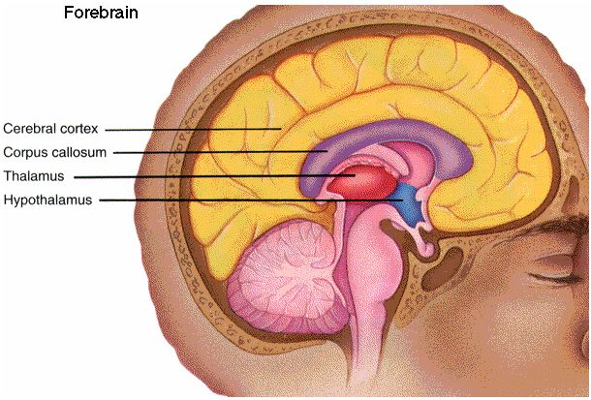
OTAK DEPAN / FOREBRAIN

Slide 10
OTAK DEPAN / FOREBRAIN
→Terdiri dari dua belahan (kanan & kiri) yang masing-masing menerima informasi sensorik dari sisi tubuh yang berlawanan dan mengendalikan otot dari arah yang berlawanan juga.→ Dengan bantuan akson yang melintas ke sum-sum tulang belakang & Sist. Saraf Kranial.
Thalamus : Memproses dan meneruskan informasi sensorik ke korteks serebrum
Basal Ganglia : Perencanaan perilaku, ekspresi emosi dan emosional.
Nukleus Basalis : Bagian dari dasar otak bagian depan, berfungsi sebagai perangsangan sistem otak, keterjagaan, dan perhatian.

Slide 11
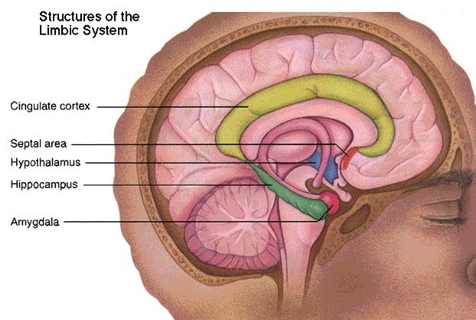
OTAK DEPAN / FOREBRAIN
Limbic System : Pembatas yang mengelilingi otak, berperan penting dalam pengaturan motivasi dan emosi
-Ex: makan, minum, aktivitas seksual, kecemasan, & perilaku kasar
Terdiri dari:
-Olfactory Bulb
-Amygdala
-Hypothalamus
-Hippocampus
-Cirgulate Gyrus Of the Cerebral Cortex / Girus Sirgulat Korteks Sereblum

Slide 12
OTAK DEPAN (SISTEM LIMBIK)
Hipotalamus : Meneruskan pesan ke K.Pituitari & mengendalikan hormon K. Pituitari dengan bantuan hormon dan saraf.
-Kelenjar Pituitari / Pituitary Gland: Kelenjar endokrin (penghasil hormon)
2. Hipokampus : Berperan penting dalam penyimpanan memori
-Jika seseorang mengalami kerusakan pada Hippocampus maka ia akan kesulitan untuk mengingat / menyimpan memory baru tapi memory lama (sebelum kerusakan) tidak hilang.
3. Amigdala :

Slide 13
SISTEM SARAF TEPI / PERIPHERAL NERVOUS SYSTEM (PNS)
Sistem Saraf Somatik (Somatic N.S)
→Ex: Mengambil barang. Sensori dan motorik
Sistem Saraf Autonom (Autonomic N.S)
→Ex: Jantung, usus,dll
Sistem Saraf Simpatetik (Sympathetic N.S)
→ Ex: Mengeluarkan keringat, menarik nafas,meningkatkan detak jantung
Sistem Saraf Parasimpatetik (Parasympathetic N.S)
→ Ex: Pupil mengecil, detak jantung melambat, nafas makin pelan

Slide 14
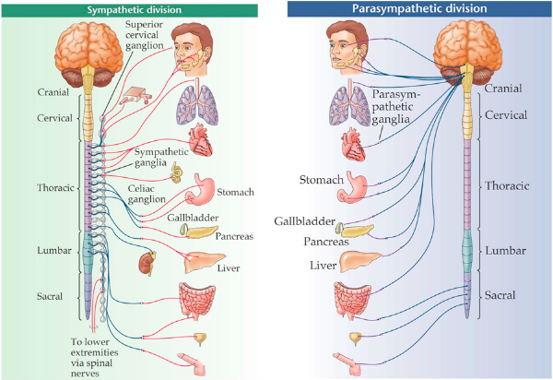
SISTEM SARAF SIMPATETIK & PARASIMPATETIK

Slide 15
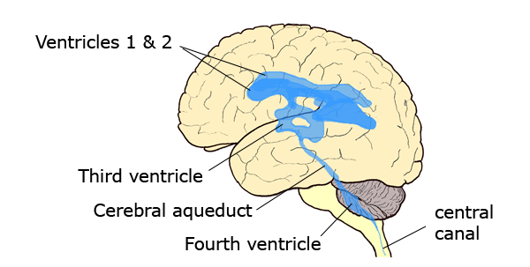
VENTRIKEL SEREBRUM
-Kanal Sentral : Rongga berisi cairan di sum-sum tulang belakang
-Ventrikel Serebrum : 4 rongga dalam otak yang berisi cairan
→Cairan pada Kanal Sentral dan Ventrikel Serebrum adalah cairan serebrospinal (CSS)
Mengalir dari :
Ventrikel lateral → ventrikel ketiga & keempat.
Sebagian dari ventrikel ke 4 mengalir ke → Meninges & sum-sum tulang belakang

Slide 16
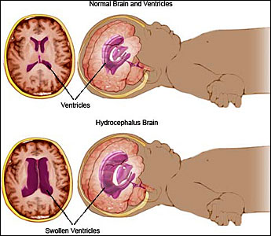
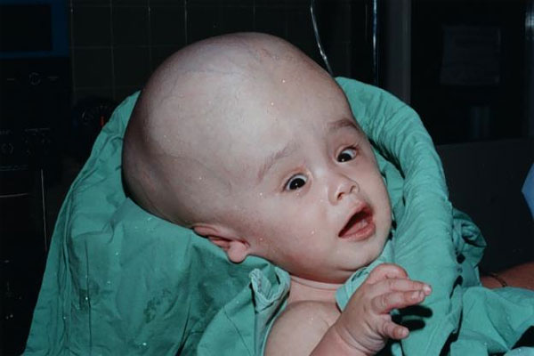
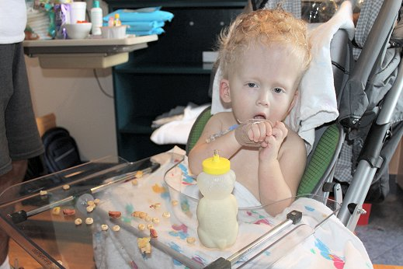
VENTRIKEL SEREBRUM
Fungsi:
-Melindungi otak
-Menghasilkan daya apung bagi otak
-Pemberat otak
-Penampung hormon
-Memberi nutrisi untuk otak dan tulang belakang

Slide 17

2. KORTEKS SEREBRUM / CEREBRAL CORTEX

Slide 18
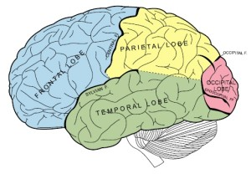
KORTEKS SEREBRUM
Terdiri dari lapisan sel-sel yang menutupi belahan otak.
Lobus Oksipital
Lobus Parietal
Lobus Temporal
Lobus Frontal

Slide 19
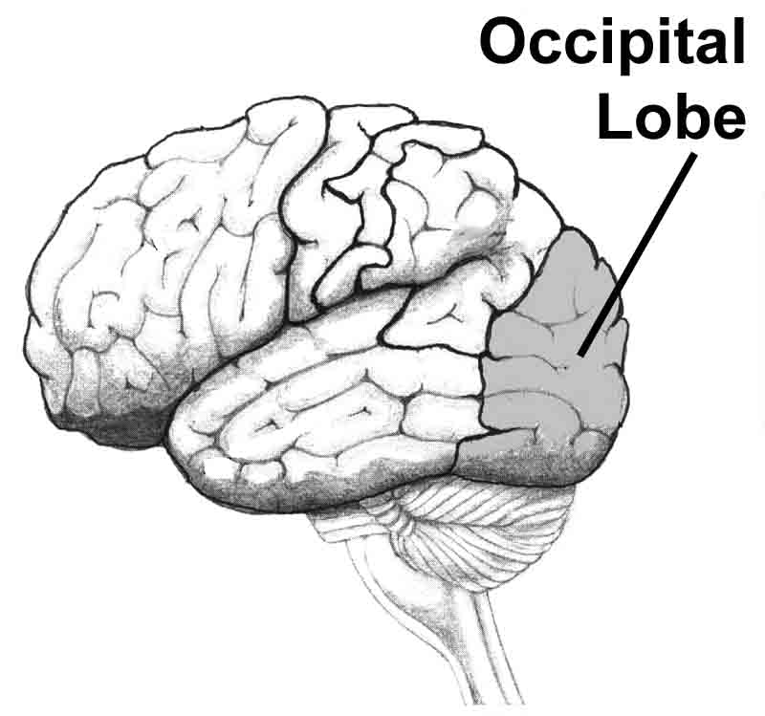
LOBUS OKSIPITAL
→Berfungsi untuk pengelihatan (Visual)
-Buta Kortikal : Kerusakan pada Korteks Lurik. Jika korteks lurik kiri yang rusak maka mata sebelah kanan yang akan mengalami kebutaan (berlawanan)

Slide 20
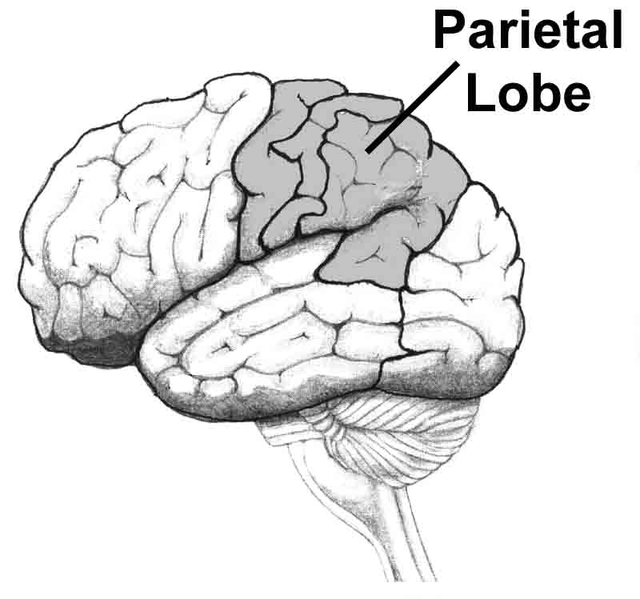
LOBUS PARIETAL
Berfungsi untuk memproses sensasi pada tubuh.

Slide 21
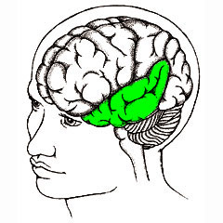
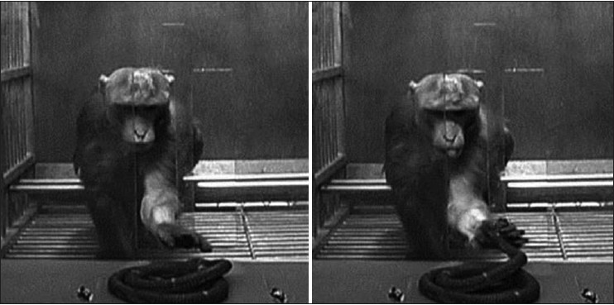
LOBUS TEMPORAL
Berfungsi untuk pendengaran, bagian kiri lobus temporal berfungsi untuk memahami bahasa
Persepsi gerakan dan pengenalan wajah
Berperan dalam emosi dan motivasi seseorang
→Kluver Bucy sindrom.

Slide 22
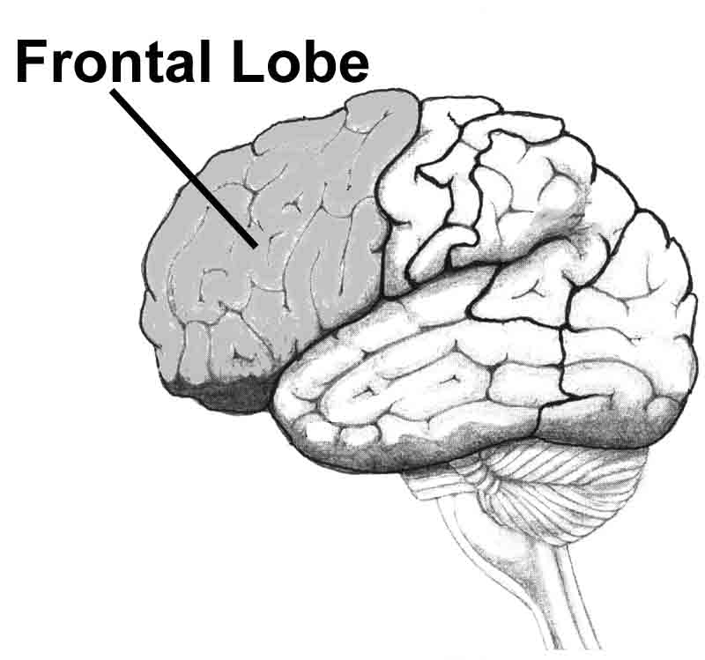
LOBUS FRONTAL
→Terdiri dari girus prasental dan korteks prefrontal
-Girus prasental : Mengendalikan pergerakan halus.
-Korteks prefrontal :Memori jangka pendek, perencanaa pergerakan, dan pengaturan ekspresi emosional

Slide 23
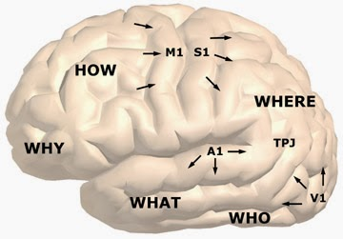
BINDING PROBLEM
Cara bagaimana kita menghubungkan semua aktvitas otak dibagian-bagian yang berbeda seperti antara pengelihatan dan pendengaran.

Slide 24
3.RESEARCH METHOD / METODE RISET

Slide 25
METODE RISET
Pencarian kaitan antara anatomi otak dan perilaku
Perekaman aktivitas otak selama perilaku dilakukan
Pemeriksaan pengaruh kerusakan otak
Pemeriksaan pengaruh stimulasi area otak

Slide 26
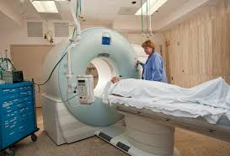
AKTIVITAS OTAK & KAITANNYA DENGAN PERILAKU
CT Scan : Digunakan untuk mendapatkan gambaran potongan kepala menggunakan sinar X.
Membantu untuk mendeteksi tumor, dan keanehan struktural lainnya

Slide 27
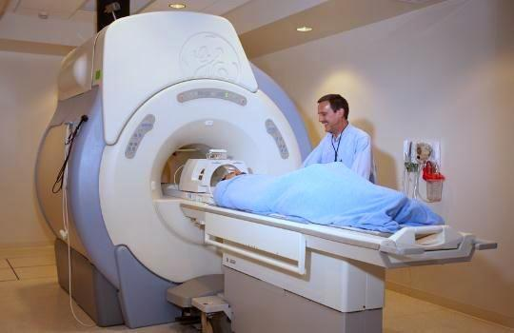
AKTIVITAS OTAK & KAITANNYA DENGAN PERILAKU
MRI adalah suatu metode untuk mempelajari jaringan otak dengan menggunakan medan magnet.
Memberikan informasi mengenai struktur dalam tubuh atau mendeteksi penyakit (kanker)

Slide 28
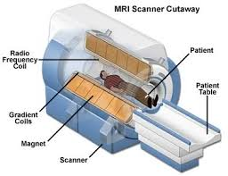
MRI

Slide 29
MEREKAM AKTIVITAS OTAK
Electroencephalograph (EEG)
Magnetoencephalograph (MEG)
Tomografi emisi positron (PET)
Funcional Magnetic Resonance Imaging (fMRI)

Slide 30
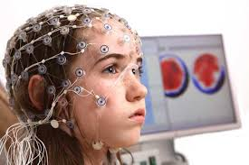
EEG
EEG adalah alat untuk merekam aktivitas listrik otak melalui elektroda yang ditempelkan pada kulit kepala.
Dapat merekam aktivitas spontan otak (potensial bangkitan) atau aktivitas otak karena merespon sebuah stimulus (respon bangkitan)

Slide 31
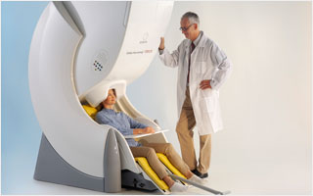
MEG
MEG adalah alat untuk mengukur medan magnet yang dihasilkan oleh aktivitas otak
Dapat mengetahui kapan waktu bagian otak memberikan respon.

Slide 32
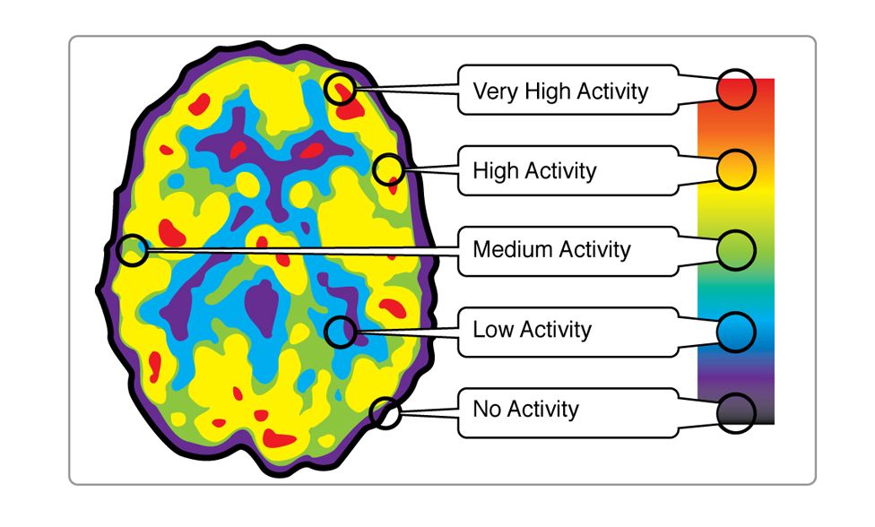
PET SCAN
Menghasilkan gambar beresolusi tinggi dari aktivitas di otak yang hidup dengan cara merekam emisi radioaktivitas dari bahan kimia yang disuntikkan
Bagian otak yang menunjukan aktivitas radio aktif tinggi adalah bagian yang memiliki aktivitas tinggi

Slide 33
fMRI
Versi MRI yang berdasarkan hemoglobin
Hemoglobin yang mengikat oksigen dengan hemoglobin yang tidak mengikat memberikan reaksi yang berbeda terhadap medan magnet.

Slide 34
PENGARUH KERUSAKAN OTAK
Sebagian besar orang yang mengalami kerusakan otak pada satu area umumnya juga mengalami kerusakan pada area lain
Peneliti dapat dengan sengaja merusak satu area otak pada hewan percobaan.
Lesi (kerusakan otak), Ablasi (proses penghilangan bagian atau area otak)
Instrumen stereotaksik adalah alat yang digunakan untuk meletakkan elektroda ke dalam otak secara tepat

Slide 35
PENGARUH KERUSAKAN OTAK
Pendekatan pengguguran gen → menggunakan metode biokimia untuk menimbulkan mutasi pada gen.
Transcranial magnetic stimulation → penerapan medan magnet yang kuat untuk sebagian kulit kepala, sementara menonaktifkan neuron di bawah magnet.
Memungkinkan peneliti untuk mempelajari perilaku individu pada waktu area otak aktif, inaktif, dan aktif kembali.

Slide 36
OTAK & KECERDASAN
Ukuran otak mempengaruhi kecerdasan?
↓
Peneliti membangingkan otak orang hebat dengan orang biasa tetapi tidak berhasil dan tidak ada kesimpulan apapun.
Tidak ada kaitan antara ukuran otak dengan kecerdasan

Slide 37
PERBANDINGAN ANTARA SPESIES
Rasio ukuran otak dengan tubuh.
Ikan gajah memiliki otak yang beratnya 3% dari total berat tubuh lebih besar dibandingkan dengan otak dan manusia yang hanya 2%.
Penelitian otak dan perilaku selain manusia tidak memberikan penjelasan yang memadai

Slide 38
PERBANDINGAN ANTAR MANUSIA
Apakah ukuran otak dan kecerdasan dipengaruhi oleh gen yang sama?
↓
Anak kembar monozigot lebih memiliki kemiripan yang lebih tinggi dari pada anak kembar dizigot dalam hal ukuran otak dan nilai IQ.
Jadi, gen yang memengaruhi ukuran otak juga memengaruhi IQ.

Slide 39
PERBANDINGAN ANTAR MANUSIA
Pria cenderung memiliki ukuran otak lebih besar daripada wanita, tetapi IQ pria dan wanita setara.
Luas area permukaan otak pada pria dan wanita kurang lebih sama.

